Slide 1


Cryptage
Pr. M.A. EL KIRAM
kiram@ucam.ac.ma

Slide 2
Cryptologie
La cryptologie, étymologiquement « la science de caché » par extension « la science de secret », est composée de deux discipline complémentaires :
la cryptographie
la cryptanalyse.
Pr. M.A. EL KIRAM

Slide 3
Cryptographie
La cryptographie est l’art de cacher l’information. Elle répond aux besoins suivants :
  confidentialité.
  Intégrité.
  Authentification.
  Signature.
  …
Pr. M.A. EL KIRAM

Slide 4
Cryptanalyse
C’est le pendant naturel de la cryptographie : lorsqu’un système cryptographique est utilisé, certains vont tenter de l’attaquer pour mettre en défaut sa sécurité. L’ensemble des attaques sur les cryptosystèmes est la cryptanalyse.
Pr. M.A. EL KIRAM

Slide 5
cryptage
Le cryptage d’un message, aussi appelé chiffrement, est l’opération qui permet de transformer à l’aides d’opérations mathématiques (substitutions, transpositions) un texte en clair P en un texte chiffré C de telle sorte qu’il ne soit plus compréhensible par une entité non accrédité.
Pr. M.A. EL KIRAM

Slide 6
Chiffrement
Le texte en clair P est transformé en texte chiffré C par une fonction de cryptage E_{k} qui n’est autre qu’un algorithme de cryptage E (pour Encryption) paramétré par une clé k.
C=E_{k}(P).
Pr. M.A. EL KIRAM

Slide 7
Déchiffrement
Le texte chiffré C transit sur la ligne de transmission et est décrypté du coté du récepteur légitime par une fonction de décryptage D_{k’} qui n’est autre qu’un algorithme de décryptage D (pour Decryption) paramétré par une clé de décryptage de données k’ pour retrouver le texte en clair P.
P= D_{k’}(C).
Pr. M.A. EL KIRAM

Slide 8
P
P
E
E_{k}
D_{k’}
D
C
K
K’
Pr. M.A. EL KIRAM

Slide 9
cryptage
Toute la cryptographie, repose sur des substitutions et des transpositions.
Pr. M.A. EL KIRAM

Slide 10
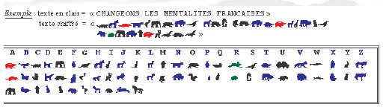
Codage par substitution
Pr. M.A. EL KIRAM

Slide 11
Codage par substitution
Exemples. Considérons deux alphabets :
Ens1 : < A B C D E F G H I J K L M N O P Q R S T U V W X Y Z >
Ens2 : < C B K R Y A D M S Z L E N T I F O V G H P W U J Q X >
Si P = PIE
On peut prendre chaque lettre de P dans son classement ordinaire Ens1 et la remplacer par la lettre correspondante dans un autre alphabet tel que Ens2.
➔ C = FSY
Combien peut on avoir d’alphabets de codage?
Pr. M.A. EL KIRAM

Slide 12
Codage par substitution
Il y’a plus de 26²⁶ classements possibles des lettres de l’alphabet, et par conséquent ? alphabet de codage qui auraient pu être utilisés.
Le destinataire doit connaître celui qui a été utilisé, et aucune tierce personne ne peut déchiffré sans connaître le secret, qui est l’alphabet Ens2.
Ens2 est appelé clé secrète. Sans sa connaissance, personne ne peut déchiffrer.
Pr. M.A. EL KIRAM

Slide 13
Substitution. Code homophones
Le codage homophone permet de remplacer tout caractère du clair par un ou plusieurs caractères, codés à l’aide d’une matrice dont voici un exemple :
Pr. M.A. EL KIRAM

Slide 14
Code homophones
 | 0 | 1 | 2 | 3 | 4 | 5 | 6 | 7 | 8 | 9
0 | T | H | E | P | D | A | Q | T | I | L
1 | E | H | E | T | S | R | O | E | N | D
2 | S | U | C | Y | H | O | A | I | A | S
3 | E | O | M | B | N | I | L | P | N | R
4 | S | E | L | W | T | J | I | O | Y | E
5 | H | R | O | D | E | X | N | T | V | F
6 | U | G | H | R | O | A | E | W | R | S
7 | U | T | C | B | R | O | M | K | A | A
8 | T | B | E | N | C | A | I | O | Z | M
9 | N | R | A | I | S | G | E | T | E | F
H possède les homophones : 01, 11, 24, 50 et 62
Pr. M.A. EL KIRAM

Slide 15
Codes homophones
Exercices:
Donnez la clé de chiffrement.
Donnez des codes possibles de PIE.
Décoder en clair 73461718 et 33084956
par la même matrice.
Pr. M.A. EL KIRAM

Slide 16
Codes homophones bidimensionnels
On remplit un tableau 26*²⁶ avec les nombres de 1 à (26² = 676), et l’on inscrit une lettre de l’alphabet devant chaque ligne et au-dessus de chaque colonne.
Pr. M.A. EL KIRAM

Slide 17
Codes homophones bidimensionnels
 | A | B | C | D | E | G | I | L | N | O | R | T | U
A | 019 | 155 | 078 | 120 | 024 | 011 | 136 | 060 | 106 | 046 | 150 | 072 | 053
B | 143 | 036 | 145 | 035 | 142 | 066 | 129 | 116 | 028 | 088 | 032 | 122 | 005
C | 131 | 093 | 003 | 119 | 029 | 104 | 095 | 034 | 112 | 100 | 012 | 033 | 086
D | 159 | 037 | 018 | 105 | 156 | 064 | 047 | 154 | 073 | 002 | 111 | 071 | 022
E | 010 | 130 | 059 | 149 | 077 | 128 | 087 | 027 | 135 | 054 | 063 | 115 | 020
G | 061 | 114 | 092 | 089 | 017 | 023 | 113 | 144 | 045 | 096 | 004 | 085 | 032
I | 094 | 025 | 067 | 042 | 137 | 169 | 140 | 097 | 031 | 070 | 099 | 107 | 069
L | 058 | 127 | 049 | 161 | 076 | 101 | 055 | 048 | 121 | 038 | 021 | 123 | 044
N | 079 | 146 | 138 | 090 | 041 | 103 | 016 | 152 | 075 | 062 | 110 | 083 | 007
O | 008 | 160 | 026 | 158 | 117 | 126 | 009 | 141 | 015 | 050 | 143 | 013 | 056
R | 091 | 118 | 165 | 068 | 057 | 030 | 139 | 132 | 082 | 148 | 039 | 108 | 051
T | 102 | 167 | 081 | 157 | 168 | 098 | 166 | 153 | 162 | 124 | 164 | 084 | 151
U | 147 | 043 | 163 | 001 | 080 | 040 | 125 | 052 | 006 | 133 | 074 | 109 | 014
Chaque lettre à 13 homophones dans sa ligne et 13 dans sa colonne.
Pr. M.A. EL KIRAM

Slide 18
Codes homophones bidimensionnels
 | A | B | C | D | E | G | I | L | N | O | R | T | U
A | 019 | 155 | 078 | 120 | 024 | 011 | 136 | 060 | 106 | 046 | 150 | 072 | 053
B | 143 | 036 | 145 | 035 | 142 | 066 | 129 | 116 | 028 | 088 | 032 | 122 | 005
C | 131 | 093 | 003 | 119 | 029 | 104 | 095 | 034 | 112 | 100 | 012 | 033 | 086
D | 159 | 037 | 018 | 105 | 156 | 064 | 047 | 154 | 073 | 002 | 111 | 071 | 022
E | 010 | 130 | 059 | 149 | 077 | 128 | 087 | 027 | 135 | 054 | 063 | 115 | 020
G | 061 | 114 | 092 | 089 | 017 | 023 | 113 | 144 | 045 | 096 | 004 | 085 | 032
I | 094 | 025 | 067 | 042 | 137 | 169 | 140 | 097 | 031 | 070 | 099 | 107 | 069
L | 058 | 127 | 049 | 161 | 076 | 101 | 055 | 048 | 121 | 038 | 021 | 123 | 044
N | 079 | 146 | 138 | 090 | 041 | 103 | 016 | 152 | 075 | 062 | 110 | 083 | 007
O | 008 | 160 | 026 | 158 | 117 | 126 | 009 | 141 | 015 | 050 | 143 | 013 | 056
R | 091 | 118 | 165 | 068 | 057 | 030 | 139 | 132 | 082 | 148 | 039 | 108 | 051
T | 102 | 167 | 081 | 157 | 168 | 098 | 166 | 153 | 162 | 124 | 164 | 084 | 151
U | 147 | 043 | 163 | 001 | 080 | 040 | 125 | 052 | 006 | 133 | 074 | 109 | 014
Coder TOUT en prenant les homophones dans la colonne puis dans la ligne.
Pr. M.A. EL KIRAM

Slide 19
Codes homophones bidimensionnels
Exercices:
- Quelle est la traduction de 108070020083?
- Donnez la clé de chiffrement.
Pr. M.A. EL KIRAM

Slide 20
Codage par transposition
Au lieu de coder un message en remplaçant chacune de ses lettres par d’autres caractères, nous pouvons simplement permuter les lettres du textes en clair de façon à ce que PIE, par exemple soit codé en
PEI,
EIP,
EPI,
IEP
ou IPE
Pr. M.A. EL KIRAM

Slide 21
Codage par transposition
Une transposition ne remplace pas donc des caractères par des autres, elle les déplace les uns par rapport aux autres.
Pr. M.A. EL KIRAM

Slide 22
Transposition unidimensionnelle
Soit T un tableau de dimension un, comportant des lettres de « jean » de sorte que :
j | e | a | n
T(1) = j
T(2) = e
T(3) = a
T(4) = n
Pr. M.A. EL KIRAM

Slide 23
Chiffrement
Considérons la permutation:
1 | 2 | 3 | 4
3 | 1 | 4 | 2
j
e
a
n
e
n
j
a
Pr. M.A. EL KIRAM

Slide 24
Déchiffrement
Pour remettre les objets à leurs places, on utilise la permutation inverse:
1 | 2 | 3 | 4
2 | 4 | 1 | 3
Pr. M.A. EL KIRAM

Slide 25
Codage par transposition
Exercice
Crypter bonjou par la matrice ci-dessous et trouver la permutation inverse de décryptage.
1 | 2 | 3 | 4 | 5 | 6
3 | 5 | 1 | 6 | 4 | 2
Pr. M.A. EL KIRAM

Slide 26
Permutation de blocs
Les permutations de codages par transposition utilisent rarement, si ce n’est jamais, des mots en entiers. On découpe plutôt le texte en bloc.
Exemple:
« ENVAHIR NORMANDIE PAS CALAIS » peut être découpé en blocs de cinq lettres chacun :
ENVAH IRNOR MANDI EPASC ALAIS.
Chaque bloc est ensuite permuté et le texte codé obtenu est concaténé pour masquer la taille des blocs.
Pr. M.A. EL KIRAM

Slide 27
ENVAHIR NORMANDIE PAS CALAIS
Caractères
1 - 5
6 – 10
11 – 15
16 – 20
21 - 25
Permutation
10 12 5 18 6
9 21 1 13 23
19 2 25 4 16
15 3 22 11 7
20 14 24 17 8
Permut (-1)
8 12 17 14 3
5 20 25 6 1
19 2 9 22 16
15 24 4 11 21
7 18 10 23 13
N A P D V
H C S I E
S N O L E
I I A M A
R A R A N
E N V A H
I R N O R
M A N D I
E P A S C
A L A I S
NAPDVHCSIESNOLEIIAMARARAN
ENVAHIRNORMANDIEPASCALAIS
Pr. M.A. EL KIRAM

Slide 28
Permutation de blocs
Exercice
- Donnez le chiffré du message :
« La cryptologie est la science du secret »
Utilisant la permutation :
7 11 14 4
10 5 2 16
3 9 1 8
15 13 6 12
- Donnez la permutation de déchiffrement ainsi que le message déchiffré.
Pr. M.A. EL KIRAM

Slide 29
Transposition par mot clé
Revenons aux alphabets ens1 et ens2:
Ens1: A B C D E F G H I J K L M N O P Q R S T U V W X Y Z
Ens2: C B K R Y A D M S Z L E N T I F O V G H P W U J Q X
ENVAHIR NORMANDIE PAS CALAIS X IKE X
sera codé en:
YTWCMSV TIVNCTRSY FCG KCECSGN J SLY J
De peur d’oublier l’alphabet de substitution, le destinataire l’inscrira sur
papier: Pas donc de sécurité
Pr. M.A. EL KIRAM

Slide 30
Transposition par mot clé
La solution réside dans une transposition par colonnes de l’alphabet du clair, liée à une phrase ou un mot facilement mémorisable:
Choisissez comme mot clé CALIGULA
Écrivez chaque lettre de CALIGULA dans la ligne d’un tableau sans qu’aucune lettre ne se répète.
Écrivez les lettres manquantes de l’alphabet, une sous chaque colonne, ligne par ligne.
Pr. M.A. EL KIRAM

Slide 31
Transposition par mot clé
C | A | L | I | G | U
B | D | E | F | H | J
K | M | N | O | P | Q
R | S | T | V | W | X
Y | Z
En lisant alors les colonnes les unes à la suite des autres et de gauche à droite, nous obtenons l’alphabet du code.
Pr. M.A. EL KIRAM

Slide 32
Transposition par mot clé
Exercice:
Codez le même texte par la code INIGMA
Pr. M.A. EL KIRAM

Slide 33
Cryptosystèmes modernes
Il existe deux famille de cryptosystèmes:
  Cryptosystèmes symétriques.
  Cryptosystèmes asymétriques.
Pr. M.A. EL KIRAM

Slide 34
Cryptosystèmes symétriques
Les cryptosystèmes symétriques sont aussi appelé cryptosystèmes conventionnels ou cryptosystèmes à clé secrète.
Pr. M.A. EL KIRAM

Slide 35
P
P
E
E_{k}
D_{k}
D
C
K
K
Alice
Bob
Pr. M.A. EL KIRAM

Slide 36
One Time Pad
Un des exemples les plus connus de la cryptographie à clé secrète et l’OTP ou le cryptosystème de Vernam, inventé par ce dernier en 1917.
Pr. M.A. EL KIRAM

Slide 37
OTP. Chiffrement.
Si Alice veut envoyer un message m de longueur n à Bob, elle doit générer une clé aléatoire k de longueur n et calculer le chiffré :
C = M k.
Pour que ce chiffrement soit inconditionnellement sûr, il ne faut utiliser la clé qu’une seule fois. D’où le nom OTP.
Pr. M.A. EL KIRAM

Slide 38
OTP. Exemple.
Chiffrement
P = 1 1 0 0 1 0 1 0 1 1 0
K = 1 1 1 1 0 1 0 0 1 0 0
---------------------------------------------
C = 0 0 1 1 1 1 1 0 0 1 0.
Déchiffrement
---------------------------------------------
K(C) = 1 1 0 0 1 0 1 0 1 1 0 = P
Pr. M.A. EL KIRAM

Slide 39
OTP. Exemple.
Exercices:
- Donnez le chiffré de BON (ASCII) par OTP avec X comme clé.
- Retrouvez le texte en clair à partir du texte chiffré.
Pr. M.A. EL KIRAM

Slide 40
DES
En 1977, le bureau fédéral des Standards des Etats-Unis (US Federal Bureau of Standards) a approuvé un algorithme cryptographique conçu par IBM pour la sécurité des données, DES (Data Encryption Standard).
Pr. M.A. EL KIRAM

Slide 41
DES. Fonctionnement.
Le DES est un code de blocs de 64 bits. La sécurité de chaque utilisateur repose sur une clé de 56 bits.
Le DES prend un bloc de 64 bits (8 octets) du texte clair et le soumet à 16 itérations d’une fonction complexe pour produire 64 bits de texte codé.
Pr. M.A. EL KIRAM

Slide 42
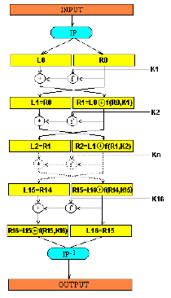
Pr. M.A. EL KIRAM

Slide 43
Texte en clair (64 bits)
PI
G0
D0
E
+
K1
Substitution
+
P
G1
D1
Fig1. DES : Permutation initiale et Première itération
Pr. M.A. EL KIRAM

Slide 44
DES. Chiffrement
1- Pour commencer, les 64 bits du bloc sont soumis à la permutation initiale PI.
Permutation initiale PI
58 | 50 | 42 | 34 | 26 | 18 | 10 | 2
60 | 52 | 44 | 36 | 28 | 20 | 12 | 4
62 | 54 | 46 | 38 | 30 | 22 | 14 | 6
64 | 56 | 48 | 40 | 32 | 24 | 16 | 8
57 | 49 | 41 | 33 | 25 | 17 | 9 | 1
59 | 51 | 43 | 35 | 27 | 19 | 11 | 3
61 | 53 | 45 | 37 | 29 | 21 | 13 | 5
63 | 55 | 47 | 39 | 31 | 23 | 15 | 7
Pr. M.A. EL KIRAM

Slide 45
DES. Chiffrement
2- Les 64 bits du texte permuté sont coupé en deux pour former une moitié de gauche G de 32 bits et une moitié de droite D de 32 bits.
L’état initial peut être représenté par G0 et D0
Pr. M.A. EL KIRAM

Slide 46
DES. Chiffrement
3- Les 32 bits de D0 entrent dans la table de sélection de bits E où D0 est à nouveau mélangé et étendu à 48 bits.
Table de sélection de bits E
32 | 1 | 2 | 3 | 4 | 5
4 | 5 | 6 | 7 | 8 | 9
8 | 9 | 10 | 11 | 12 | 13
12 | 13 | 14 | 15 | 16 | 17
16 | 17 | 18 | 19 | 20 | 21
20 | 21 | 22 | 23 | 24 | 25
24 | 25 | 26 | 27 | 28 | 39
28 | 29 | 30 | 31 | 32 | 1
Les bits sortants de E:
E[D0] = D’0
Pr. M.A. EL KIRAM

Slide 47
DES. Chiffrement
4- D’0 rencontre une itération de 48 bits K1 d’une clé de 56 bits et on applique le ou exclusif pour obtenir K1Θ E[D0].
La création de K1 est montrée plus tard.
Nous pouvons toujours se référer à D0 pour ne pas se perdre.
Notons D0 le résultat de K1Θ E[D0].
Pr. M.A. EL KIRAM

Slide 48
DES. Chiffrement
5- D0 est ensuite divisé en 8 blocs de 6 bits chacun:
D01, D02, D03,…D08.
Pour un bloc quelconque D0i de 6 bits, la sortie d’une fonction de selection Si est un bloc de 4 bits.
Pr. M.A. EL KIRAM

Slide 49
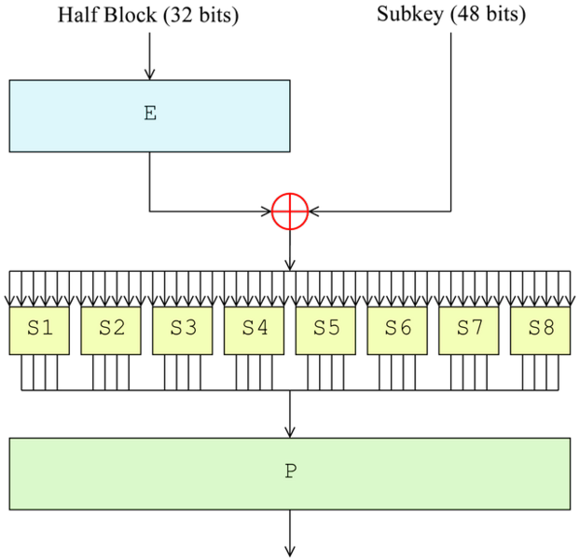
Pr. M.A. EL KIRAM

Slide 50
Fonctions de sélection S1 à S4
 | 0 | 1 | 2 | 3 | 4 | 5 | 6 | 7 | 8 | 9 | 10 | 11 | 12 | 13 | 14 | 15 | S1
0 | 14 | 4 | 13 | 1 | 2 | 15 | 11 | 8 | 3 | 10 | 6 | 12 | 5 | 9 | 0 | 7
1 | 0 | 15 | 7 | 4 | 14 | 2 | 13 | 1 | 10 | 6 | 12 | 11 | 9 | 5 | 3 | 8
2 | 4 | 1 | 14 | 8 | 13 | 6 | 2 | 11 | 15 | 12 | 9 | 7 | 3 | 10 | 5 | 0
3 | 15 | 12 | 8 | 2 | 4 | 9 | 1 | 7 | 5 | 11 | 3 | 14 | 10 | 0 | 6 | 13
0 | 15 | 1 | 8 | 14 | 6 | 11 | 3 | 4 | 9 | 7 | 2 | 13 | 12 | 0 | 5 | 10 | S2
1 | 3 | 13 | 4 | 7 | 15 | 2 | 8 | 14 | 12 | 0 | 1 | 10 | 6 | 9 | 11 | 5
2 | 0 | 14 | 7 | 11 | 10 | 4 | 13 | 1 | 5 | 8 | 12 | 6 | 9 | 3 | 2 | 15
3 | 1 | 8 | 10 | 1 | 3 | 15 | 4 | 2 | 11 | 6 | 7 | 12 | 0 | 5 | 14 | 9
0 | 10 | 0 | 9 | 14 | 6 | 3 | 15 | 5 | 1 | 13 | 12 | 7 | 11 | 4 | 2 | 8 | S3
1 | 13 | 7 | 0 | 9 | 3 | 4 | 6 | 10 | 2 | 8 | 5 | 14 | 12 | 11 | 15 | 1
2 | 13 | 6 | 4 | 9 | 8 | 15 | 3 | 0 | 11 | 1 | 2 | 12 | 15 | 10 | 14 | 7
3 | 1 | 10 | 13 | 0 | 6 | 9 | 8 | 7 | 4 | 15 | 14 | 3 | 11 | 5 | 2 | 12
0 | 7 | 13 | 14 | 3 | 0 | 6 | 9 | 10 | 1 | 2 | 8 | 5 | 11 | 12 | 4 | 15 | S4
1 | 13 | 8 | 11 | 5 | 6 | 15 | 0 | 3 | 4 | 7 | 2 | 12 | 1 | 10 | 14 | 9
2 | 10 | 6 | 9 | 0 | 12 | 11 | 7 | 13 | 15 | 1 | 3 | 14 | 5 | 2 | 8 | 4
3 | 3 | 15 | 0 | 6 | 10 | 1 | 13 | 8 | 9 | 4 | 5 | 11 | 12 | 7 | 2 | 14
Pr. M.A. EL KIRAM

Slide 51
Fonctions de sélection S5 à S8
 | 0 | 1 | 2 | 3 | 4 | 5 | 6 | 7 | 8 | 9 | 10 | 11 | 12 | 13 | 14 | 15 | S5
0 | 2 | 12 | 4 | 1 | 7 | 10 | 11 | 6 | 8 | 5 | 3 | 15 | 13 | 0 | 14 | 9
1 | 14 | 11 | 2 | 12 | 4 | 7 | 13 | 1 | 5 | 0 | 15 | 10 | 3 | 9 | 8 | 6
2 | 4 | 2 | 1 | 11 | 10 | 13 | 7 | 8 | 15 | 9 | 12 | 5 | 6 | 3 | 0 | 14
3 | 11 | 8 | 12 | 7 | 1 | 14 | 2 | 13 | 6 | 15 | 0 | 9 | 10 | 4 | 5 | 3
0 | 12 | 1 | 10 | 15 | 9 | 2 | 6 | 8 | 0 | 13 | 3 | 4 | 14 | 7 | 5 | 11 | S6
1 | 10 | 15 | 4 | 2 | 7 | 12 | 9 | 5 | 6 | 1 | 13 | 14 | 0 | 11 | 3 | 8
2 | 9 | 14 | 15 | 5 | 2 | 8 | 12 | 3 | 7 | 0 | 4 | 10 | 1 | 13 | 11 | 6
3 | 4 | 3 | 2 | 12 | 9 | 5 | 15 | 10 | 11 | 14 | 1 | 7 | 6 | 0 | 8 | 13
0 | 4 | 11 | 2 | 14 | 15 | 0 | 8 | 13 | 3 | 12 | 9 | 7 | 5 | 10 | 6 | 1 | S7
1 | 13 | 0 | 11 | 7 | 4 | 9 | 1 | 10 | 14 | 3 | 5 | 12 | 2 | 15 | 8 | 6
2 | 1 | 4 | 11 | 13 | 12 | 3 | 7 | 14 | 10 | 15 | 6 | 8 | 0 | 5 | 9 | 2
3 | 6 | 11 | 13 | 8 | 1 | 4 | 10 | 7 | 9 | 5 | 0 | 15 | 14 | 2 | 3 | 12
0 | 13 | 2 | 8 | 4 | 6 | 15 | 11 | 1 | 10 | 9 | 3 | 14 | 5 | 0 | 12 | 7 | S8
1 | 1 | 15 | 13 | 8 | 10 | 3 | 7 | 4 | 12 | 5 | 6 | 11 | 0 | 14 | 9 | 2
2 | 7 | 11 | 4 | 1 | 9 | 12 | 14 | 2 | 0 | 6 | 10 | 13 | 15 | 3 | 5 | 8
3 | 2 | 1 | 14 | 7 | 4 | 10 | 8 | 13 | 15 | 12 | 9 | 0 | 3 | 5 | 6 | 11
Pr. M.A. EL KIRAM

Slide 52
Fonctions de sélection S1 à S4
 | 0 | 1 | 2 | 3 | 4 | 5 | 6 | 7 | 8 | 9 | 10 | 11 | 12 | 13 | 14 | 15 | S1
0 | 14 | 4 | 13 | 1 | 2 | 15 | 11 | 8 | 3 | 10 | 6 | 12 | 5 | 9 | 0 | 7
1 | 0 | 15 | 7 | 4 | 14 | 2 | 13 | 1 | 10 | 6 | 12 | 11 | 9 | 5 | 3 | 8
2 | 4 | 1 | 14 | 8 | 13 | 6 | 2 | 11 | 15 | 12 | 9 | 7 | 3 | 10 | 5 | 0
3 | 15 | 12 | 8 | 2 | 4 | 9 | 1 | 7 | 5 | 11 | 3 | 14 | 10 | 0 | 6 | 13
0 | 15 | 1 | 8 | 14 | 6 | 11 | 3 | 4 | 9 | 7 | 2 | 13 | 12 | 0 | 5 | 10 | S2
1 | 3 | 13 | 4 | 7 | 15 | 2 | 8 | 14 | 12 | 0 | 1 | 10 | 6 | 9 | 11 | 5
2 | 0 | 14 | 7 | 11 | 10 | 4 | 13 | 1 | 5 | 8 | 12 | 6 | 9 | 3 | 2 | 15
3 | 1 | 8 | 10 | 1 | 3 | 15 | 4 | 2 | 11 | 6 | 7 | 12 | 0 | 5 | 14 | 9
0 | 10 | 0 | 9 | 14 | 6 | 3 | 15 | 5 | 1 | 13 | 12 | 7 | 11 | 4 | 2 | 8 | S3
1 | 13 | 7 | 0 | 9 | 3 | 4 | 6 | 10 | 2 | 8 | 5 | 14 | 12 | 11 | 15 | 1
2 | 13 | 6 | 4 | 9 | 8 | 15 | 3 | 0 | 11 | 1 | 2 | 12 | 15 | 10 | 14 | 7
3 | 1 | 10 | 13 | 0 | 6 | 9 | 8 | 7 | 4 | 15 | 14 | 3 | 11 | 5 | 2 | 12
0 | 7 | 13 | 14 | 3 | 0 | 6 | 9 | 10 | 1 | 2 | 8 | 5 | 11 | 12 | 4 | 15 | S4
1 | 13 | 8 | 11 | 5 | 6 | 15 | 0 | 3 | 4 | 7 | 2 | 12 | 1 | 10 | 14 | 9
2 | 10 | 6 | 9 | 0 | 12 | 11 | 7 | 13 | 15 | 1 | 3 | 14 | 5 | 2 | 8 | 4
3 | 3 | 15 | 0 | 6 | 10 | 1 | 13 | 8 | 9 | 4 | 5 | 11 | 12 | 7 | 2 | 14
Si D01 = 001011, alors le premier et le sixième bit (01=1) déterminent la ligne dans S1 et les bits de 2 à 5 (0101 = 5) déterminent la colonne.
S1 (001011) = (2 = 0010)
Les résultats sont combinés pour former un D0 de 32 bits
Pr. M.A. EL KIRAM

Slide 53
DES. Chiffrement
D0 est ensuite soumis à la permutation P pour former un D0 de 32 bits.
Permutation P
16 | 7 | 20 | 21
29 | 12 | 28 | 17
1 | 15 | 23 | 26
5 | 18 | 31 | 10
2 | 8 | 24 | 14
32 | 27 | 3 | 9
19 | 13 | 30 | 6
22 | 11 | 4 | 25
Pr. M.A. EL KIRAM

Slide 54
DES. Chiffrement
En posant F[K1,D0] pour les opérations précédentes sur D0, le résultat de tout ceux-ci est soumis au OU EXCLUSIF avec la moitié gauche originale du texte clair T, G0.
Nous mettons ainsi D1= G0ΘF[K1,D0] et Le dernier D0 prendra place de G1.
Pr. M.A. EL KIRAM

Slide 55
DES. Chiffrement
Le second cycle est simplement une répétition du premier avec D1 et G1 comme blocs d’entrée et K2 comme clé.
L’opération se poursuit sur tous les cycles, mais à la dernière itération, les moitiés de gauche et droite ne sont pas échangées.
Pr. M.A. EL KIRAM

Slide 56
G15=D14
D15=G14ΘF[K15,D14]
E
+
K16
Substitution
+
P
D16 =G15ΘF[K16,D15]
G16=D15
PI-1
Texte codé 64 bits
Itération finale et permutation inverse
Pr. M.A. EL KIRAM

Slide 57
DES. Chiffrement
Après le 16^{ième} tour,le texte T16 est composé d’une moitié gauche de 32 bits D16 et d’une moitié de droite G16.
Pr. M.A. EL KIRAM

Slide 58
DES. Chiffrement
les bits de T16 sont alors soumis à la permutation initial inverse PI-1 pour en donner un texte codé de 64 bits
Permutation initiale inverse PI-1
40 | 8 | 48 | 16 | 56 | 24 | 64 | 32
39 | 7 | 47 | 15 | 55 | 23 | 63 | 31
38 | 6 | 46 | 14 | 54 | 22 | 62 | 30
37 | 5 | 45 | 13 | 53 | 21 | 61 | 29
36 | 4 | 44 | 12 | 52 | 20 | 60 | 28
35 | 3 | 43 | 11 | 51 | 19 | 59 | 27
34 | 2 | 42 | 10 | 50 | 18 | 58 | 26
33 | 1 | 41 | 9 | 49 | 17 | 57 | 25
Pr. M.A. EL KIRAM

Slide 59
Génération de clés
Une clé K est générée en prenant 64 bits (8 octets) d’une chaîne qlq de caractère et en les soumettant.
CP1
57 | 49 | 41 | 33 | 25 | 17 | 9
1 | 58 | 50 | 42 | 34 | 26 | 18
10 | 2 | 59 | 51 | 43 | 35 | 27
19 | 11 | 3 | 60 | 52 | 4 | 36
63 | 55 | 47 | 39 | 31 | 23 | 15
7 | 62 | 54 | 46 | 38 | 30 | 22
14 | 6 | 61 | 53 | 45 | 37 | 29
21 | 13 | 5 | 28 | 20 | 12 | 4
Pr. M.A. EL KIRAM
CP1 a écarté 8 bits pour produire une clé de 56 bits

Slide 60
Génération de clés
La clé K est ensuite divisée en deux partie symbolisées par L (à gauche) et R (à droite).
L0 et R0 indiquent les états initiaux de L et R
Pr. M.A. EL KIRAM

Slide 61
Génération de clés
Pour la première itération, K1 est générée en décalant d’abord L0 et R0 d’un cran vers la gauche.
Ce décalage à gauche de L0 et R0 produit un nouvel ordonnancement de chacun d’eux désignés par L1 et R1.
Pr. M.A. EL KIRAM

Slide 62
Génération de clés
Les 56 bits de L1 et R1 pris en un seul bloc L1R1 sont soumis à la permutation CP2. Le résultat est la clé K1 de 48 bits.
CP2
14 | 17 | 11 | 24 | 1 | 5
3 | 28 | 15 | 6 | 21 | 10
23 | 19 | 12 | 4 | 26 | 8
16 | 7 | 27 | 20 | 13 | 2
41 | 52 | 31 | 37 | 47 | 55
30 | 40 | 51 | 45 | 33 | 48
44 | 49 | 39 | 56 | 34 | 53
46 | 42 | 50 | 36 | 29 | 32
Pr. M.A. EL KIRAM

Slide 63
Génération de clés
Au deuxième cycle, K2 est générée en décalant L1 et R1 d’un cran vers la gauche et en formant le bloc de 56 bits L2R2 à partir de L2 et R2.
L2R2 entre alors dans CP2 pour produire la clé K2 de 48 bits et ainsi de suite la génération de K16
Pr. M.A. EL KIRAM

Slide 64
DES. Déchiffrement
Le décodage DES est identique au codage, si ce n’est que les 16 itérations de la clé K sont utilisées dans l’ordre inverse: K16 à K1.
Pr. M.A. EL KIRAM

Slide 65
DES. Cryptanalyse
Imaginons que l’on veuille attaquer un texte chiffré par DES.
comme K est de 56 bits, nous avons donc 256 = 72 000 milliards de clés possibles.
Avec une machine qui teste 10 millions clés par seconde il faut 228 ans pour passer toutes les clés.
Pr. M.A. EL KIRAM

Slide 66
Cryptanalyse différentielle
Découverte par Eli Biham et Adi Shamir en 1991, permet de trouver la clé en utilisant 2⁴⁷ textes en clair.
Le principe est de disposer d'un DES implémenté dans une boîte noire hermétique avec une clé secrète à l'intérieur. En fournissant suffisamment de texte en entrée, on peut statistiquement analyser le comportement des sorties selon les entrées et retrouver la clé.
Pr. M.A. EL KIRAM

Slide 67
Tickling attack
C’est une variante de la cryptanalyse différentielle. Elle a été découverte lors de la conception du DES par les chercheurs d'IBM et révélée par Don Coppersmith au milieu des années 90. Pendant une vingtaine d'années, le silence a été complet sur cette découverte. À l'époque, elle avait incité les concepteurs de DES à renforcer le contenu des tables de substitution.
Pr. M.A. EL KIRAM

Slide 68
Cryptanalyse linéaire
inventée par Mitsuru Matsui en 1993 est plus efficace mais moins pratique pour la simple et bonne raison que l'attaquant ne dispose pas de la boîte noire et qu'il ne peut pas soumettre ses propres textes. Cette attaque nécessite 2⁴³ couples (tous chiffrés avec la même clé) que l'attaquant a pu récupérer par un moyen ou un autre. Elle consiste à faire une approximation linéaire de DES en le simplifiant. En augmentant le nombre de couples disponibles, on améliore la précision de l'approximation et on peut en extraire la clé.
Pr. M.A. EL KIRAM

Slide 69
Triple DES
Le Triple DES (aussi appelé 3DES) est un algorithme de chiffrement symétrique enchaînant 3 applications successives de l'algorithme DES sur le même bloc de données de 64 bits, avec 2 ou 3 clés DES différentes.
Pr. M.A. EL KIRAM

Slide 70

Triple DES
3DES est généralement utilisé avec seulement 2 clés. Le mode d’usage est EDE (Encryption, Decryption Encryption).
Pr. M.A. EL KIRAM

Slide 71
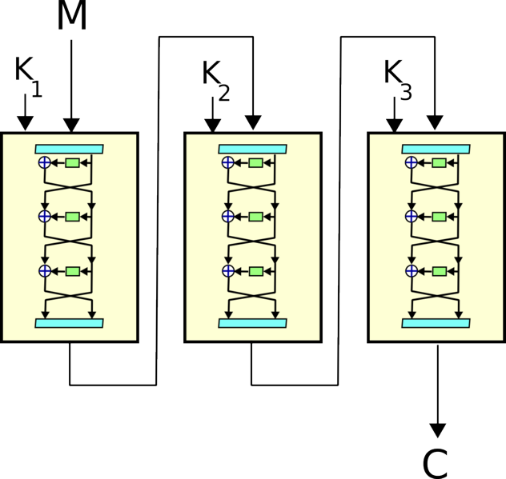
Triple DES
Pr. M.A. EL KIRAM

Slide 72
Caractéristique de DES
Avantage:
    Rapide
Inconvénients:
    Nombre de clés.
    Taille des clés.
    Distribution de clés.
Pr. M.A. EL KIRAM

Slide 73
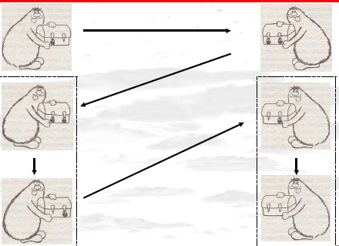
Distribution de clés
Pr. M.A. EL KIRAM

Slide 74
Distribution de clés
Needham et Schroeder ont proposé un protocole de distribution de clés pour les cryptosystèmes symétriques.
Leur protocole suppose un centre de distribution de clés KDC (Key distribution Center) responsable de générer et de distribuer toutes les clés de communication, appelées clés de sessions. Il suppose aussi que toute entité X du réseau partage une clé secrète Kx avec le KDC.
Le KDC utilise cette clé pour protéger les messages qu’il envoie à cette entité.
Pr. M.A. EL KIRAM

Slide 75
P, V, n_{p}
KDC
{ n_{p}, V, K_{ss}, {K_{ss}, P}^{Kv} }^{Kp}
{ K_{ss}, P }^{Kv}
n_{v}
{ f(n_{v}) }^{Kss}
Pr. M.A. EL KIRAM

Slide 76
Cryptosystèmes asymétriques
Les cryptosystèmes asymétriques, aussi appelés cryptosystèmes à clés publiques, éliminent le problème de distribution de clés.
Elaboré dans un article de Diffie et Hellman en 1976, le principe fondamental est d’utiliser des clés de chiffrement et de déchiffrement différentes, non reconstructibles l’une à partir de l’autre.
Pr. M.A. EL KIRAM

Slide 77
Cryptosystèmes asymétriques
L’idée générale étant de trouver deux fonctions f et g sur des entiers, telle que f.g=id, et telle que l’on ne puisse pas trouver f, la fonction de décryptage, à partir de g, la fonction de cryptage.
L’on peut alors rendre publique la fonction g, qui permettra aux autres de crypter le message à envoyer, tout en étant le seul à connaître f, donc à décrypter.
Pr. M.A. EL KIRAM

Slide 78
RSA

Slide 79
Théorie des nombres
Congruences
On dit que deux entiers a et b sont congrus modulo un entier n strictement positif si (a-b) est un multiple de n. On écrit :
a ≡ b mod (n)
Pr. M.A. EL KIRAM

Slide 80
Question
N=8.
Calculer:
22 mod n.
17 mod n.
9 mod n.
5 mod n.
3 mod n.
M mod n avec m < n.
Pr. M.A. EL KIRAM

Slide 81
Théorie des nombres
Théorème
Soient a, b, c, d et n des entiers tels que :
a ≡ b mod (n)
c ≡ d mod (n)
alors on a les résultats suivants :
a + c ≡ b + d mod (n)
ac ≡ bd mod (n)
√ k ε IN ak ≡ bk mod (n).
Pr. M.A. EL KIRAM

Slide 82
Exercice
Dire si les nombres suivants sont premiers:
2;3;5;6;7;8;9;11;13;15;17.20.
Dire si les nbrs suivants sont premier entre eux:
(2,5); (3;6); (6, 9); (5; 15); (9,20).
(3,7), (6,7) ; (m,7) m<7.
(m,p) m< p p premier.
Pr. M.A. EL KIRAM

Slide 83
Théorie des nombres
Théorème de Bezout
Pour que deux entiers a et b soient premiers entre eux, il faut et il suffit qu’il existe u et v tels que :
au + bv = 1.
Pr. M.A. EL KIRAM

Slide 84
Théorie des nombres
Remarque
L’une des principales applications du théorème de Bézout est le calcul des inverses modulaires. En effet, soient a et n deux entiers premiers entre eux.
Par Bézout, il existe u et v tel que au+nv = 1
Donc au = 1 – nv
Et par suite au ≡ 1 mod n
L’entier u déterminé par Bézout est donc l’inverse de a mod n.
Pr. M.A. EL KIRAM

Slide 85
Théorie des nombres
Définition
Pour tout n dans Z, φ(n) est le nombre d’entiers dans ]0,n[, premiers avec n.
φ est appelée la fonction indicatrice d’Euler.
Calculer φ(3) φ(6)…;
Remarque
Si p est premier alors φ(p) = p-1
Pr. M.A. EL KIRAM

Slide 86
Théorie des nombres
Propriété
Soit n un entiers, alors:
n = ∑ φ(d) / d|n.
Pr. M.A. EL KIRAM

Slide 87
Théorie des nombres
Théorème de Fermat
Soit p un entier naturel premier.
Soit a un entier relatif non multiple de p
Alors :
a^{p-1} ≡ 1 mod (p)
Pr. M.A. EL KIRAM

Slide 88
Théorie des nombres
Théorème
Soit a un entier non divisible par le nombre premier p et soient r et s deux entiers tels que :
r ≡ s mod (p-1)
alors
a^{r} ≡ a^{s} mod (p)
Pr. M.A. EL KIRAM

Slide 89
Théorie des nombres
Corollaire
Pour tout entier a et tout premier p, avec r tel que
r ≡ 1 mod (p-1)
On a :
a^{r} ≡ a mod p
En particulier :
a^{p} ≡ a mod p
Pr. M.A. EL KIRAM

Slide 90
Théorie des nombres
Corollaire
Soit a un entier non divisible par les deux nombres distincts p et q.
Soient r et s deux entiers tels que :
r ≡ s mod (p-1)(q-1)
alors
a^{r} ≡ a^{s} mod pq
Nous obtenons alors le théorème qui permet de construire et de démontrer l’algorithme RSA.
Pr. M.A. EL KIRAM

Slide 91
Théorie des nombres
Théorème
Soient p et q deux nombres premiers distincts et a un entier quelconque.
Soit r un entier tel que :
r ≡ 1 mod (p-1)(q-1)
alors
a^{r} ≡ a mod pq.
Pr. M.A. EL KIRAM

Slide 92
Théorie des nombres
Théorème
Soient a et n deux entiers premiers entre eux.
Alors :
a^{φ(n)} ≡ 1 mod n
C’est la généralisation du théorème de Fermat par Euler.
Pr. M.A. EL KIRAM

Slide 93
Théorie des nombres
Propriété
φ(n) peut être calculée grâce à la formule suivante :
φ(n) = n[(1-1/p1) [(1-1/p2)… [(1-1/pm)]
où p1, p2… pm sont les facteurs premiers de n.
Trouver φ(n) revient donc à factoriser le nombre n. Or le problème de factorisation de très grands nombres en facteurs premiers n’a pas été résolu.
Pr. M.A. EL KIRAM

Slide 94
Record RSA
Décomposition d'un nombre à 155 chiffres (512 bits) en produit de deux nombre premiers de 78 chiffres :
Août 1999 300 PCs et stations 12 sites dans 6 pays.
La factorisation est fut estimée à 8000 années MIPS de temps de calcul
RSA-155 =
109417386415705274218097073220403576120037329454492059909
138421314763499842889347847179972578912673324976257528997
81833797076537244027146743531593354333897
écrit comme le produit de deux nombres premiers de 78 chiffres:
102639592829741105772054196573991675900716567808038066803
341933521790711307779
*
106603488380168454820927220360012878679207958575989291522
270608237193062808643
Pr. M.A. EL KIRAM

Slide 95
RSA-1024
RSA-1024 fait partie de la compétition de factorisation RSA.
RSA-1024 a une longueur de 309 chiffre décimaux et n’a pas encore été factorisé.
Un prix d’une valeur de 100 000$ est offerte par RSA Security a celui qui réussira.
Pr. M.A. EL KIRAM

Slide 96
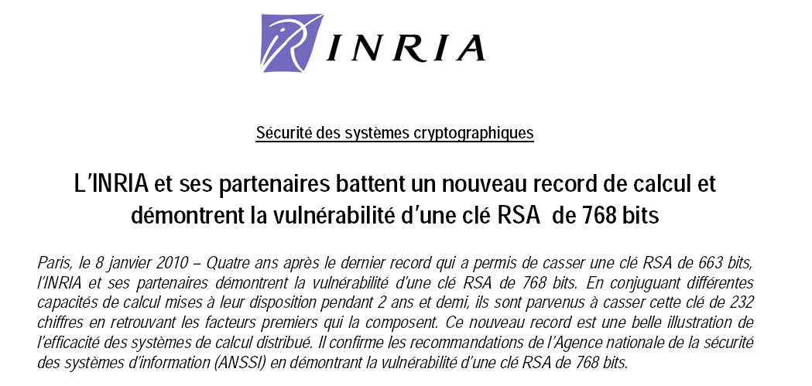
Pr. M.A. EL KIRAM

Slide 97
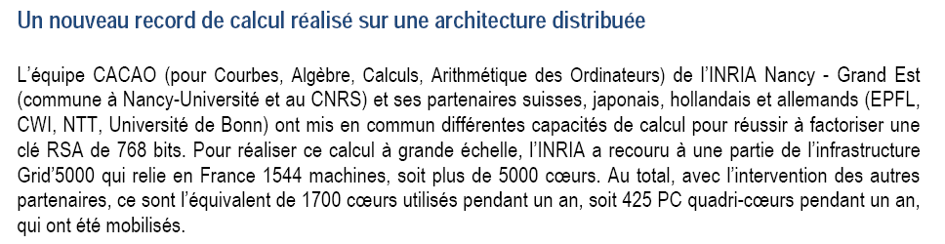
Pr. M.A. EL KIRAM

Slide 98
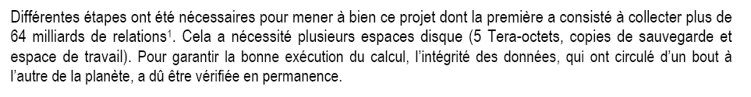
Pr. M.A. EL KIRAM

Slide 99
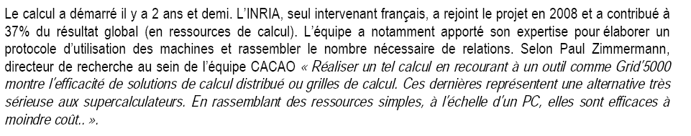
Pr. M.A. EL KIRAM

Slide 100
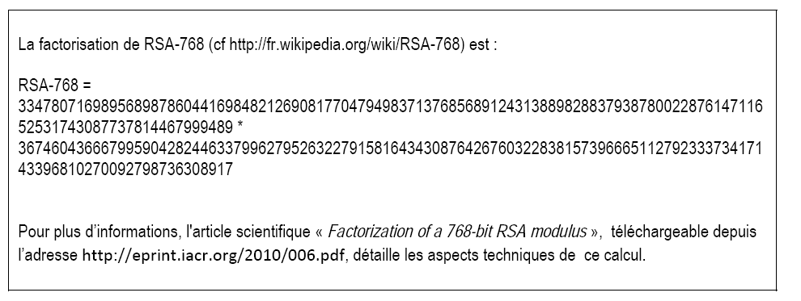
Pr. M.A. EL KIRAM

Slide 101
Théorie des nombres
Prenons deux grands nombres premiers p et q et posons
n = pq
Nous savons que φ(p) = p-1 et φ(q) = q-1
Donc φ(n) = φ(pq) = φ(p) φ(q) = (p-1)(q-1).
Remarquons qu’il nous ait possible de calculer φ(n) pour un n quelconque si n = pq où p et q sont premiers.
Si on ne connaît pas p et q alors il est difficile de factoriser n.
C’est sur cette difficulté mathématique que repose RSA.
Pr. M.A. EL KIRAM

Slide 102
RSA. Principe
- Choisissons deux nombres premiers p et q. n étant leur produit.
- Calculons alors un nombre d tel que :
Pgdc ( d, (p-1)(q-1)) = 1 (d / d et (p-1)(q-1) premiers entre eux)
- Cela nous permet de calculer facilement son inverse modulaire modulo (p-1)(q-1).
- Posons e, l’inverse de d modulo (p-1)(q-1). On a :
ed ≡ 1 mod (p-1)(q-1).
Pr. M.A. EL KIRAM

Slide 103
RSA. Chiffrement
Soit M le nombre a chiffrer.
Ce nombre doit être compris entre 0 et n-1.
Pour chiffrer M, on utilise la formule suivante :
C ≡ Me mod n.
C est le nombre chiffré.
Pr. M.A. EL KIRAM

Slide 104
RSA. Déchiffrement
Pour déchiffrer C, on utilise d :
C^{d} ≡ M^{ed} ≡ M¹ mod n
Pr. M.A. EL KIRAM

Slide 105
RSA en résumé
L’utilisateur B veut envoyer un message M à l’utilisateur A.
L’utilisateur A fabrique à partir de deux nombres premiers aléatoires p et q les nombres n d et e comme vu précédemment.
L’utilisateur A distribue alors sa clé publique (n,e) puisqu’il est impossible de trouver d nécessaire au déchiffrement, par une méthode de calcule simple et rapide si on ne possède pas les nombres p et q.
Il conserve secrètement sa clé privée (n,d).
L’utilisateur B chiffre le message M en utilisant la clé publique (n,e) de l’utilisateur A. Il transmet le message C ainsi obtenu.
Le destinataire, c'est-à-dire l’utilisateur A, peut alors déchiffré ce message C en utilisant sa clé privée (n,d).
Il est donc inutile à l’utilisateur A de conserver p et q.
Pr. M.A. EL KIRAM

Slide 106
Exercice RSA
Voyons ce qui se passe si Alice on prend pour p et q les valeurs 11 et 17.
Bob souhaite envoyé le message 10 à Alice qui ne doit pas être intercepté par un intrus
Pr. M.A. EL KIRAM

Slide 107
Solution
Coté Alice:
Calcule n = p*q = 11*17 = 187.
Calcule (p-1)*(q-1)= 160.
Comme 161 = 7*23, elle peut prendre e = 7 et d = 23.
Alice va rendre public le couple (187, 7) et garde secrète la clé (23).
Pr. M.A. EL KIRAM

Slide 108
Solution suite
Cryptage:
Bob va calculer :
10^7 mod (187) = (187 * 53475 + 175) mod (187) = 175
et envoie le résultat 175 à Alice.
Pr. M.A. EL KIRAM

Slide 109
Solution suite
Décryptage:
Alice calcule : 175²³ mod (187).
Elle calcule d’abord 175² = 30625 = 163*187+144 = 144 mod (187).
Puis 144² = 20736 = 110*187 + 166 = 166 mod (187).
Puis 166²= 27556 = 147 * 187+ 67 = 67 mod (187).
et 67² = 4489 = 24*187+1 = 1 mod (187).
Enfin 175²³ = 175¹⁶ * 175⁴*175²*175 = 1 * 166 * 144 * 175 mod (187)
Or 166*144*175= 4183200 = 22370 * 187 + 10 = 10 mod (187) = 10
Pr. M.A. EL KIRAM

Slide 110
RSA 2^{ième} Exemple.
2 nombres premiers au hasard: p = 29, q = 37
calcul n = pq = 29 * 37 = 1073
choisir e au hasard e tq n'ai aucun facteur commun avec (p-1)(q-1) = 1008
On prend e = 71
On choisit d tel que 71*d mod 1008 = 1 d = 1079
On a maintenantt nos clés :
La clé publique est (e, n) = (71,1073) (=clé de chiffrement)
La clé privée est (d, n) = (1079,1073) (=clé de déchiffrement)
Pr. M.A. EL KIRAM

Slide 111
RSA Exemple suite
M = HELLO
Prendre le code ASCII des caractères m = 72 69 76 76 79
Découper m en blocs qui comportent moins de chiffres que n. (n comporte 4 chiffres),
Découper m en blocs de 3 chiffres: 726 976 767 900 (on complète avec zéros)
Chiffrer chacun de ces blocs: « C= Me mod(n) »
726⁷¹ mod 1073 = 436 976⁷¹ mod 1073 = 822
767⁷¹ mod 1073 = 825 900⁷¹ mod 1073 = 552
Pr. M.A. EL KIRAM

Slide 112
RSA Exemple suite
Déchiffrer (avec d) : M = M^{e*d} mod(n) = c^{d} mod(n)
436¹⁰⁷⁹ mod 1073 = 726 822¹⁰⁷⁹ mod 1073 = 976
825¹⁰⁷⁹ mod 1073 = 767 552¹⁰⁷⁹ mod 1073 = 900
726976767900.
On retrouve bien notre message en clair 72 69 76 76 79 : 'HELLO'.
Pr. M.A. EL KIRAM

Slide 113
RSA. Caractéristiques
Avantages
    Moins de clés.
    Pas de pb de distribution de clé.
    Permet la signature, authentification…
Inconvénients:
    Lent.
    Compromission des clés.
Pr. M.A. EL KIRAM

